Slide 1
CHÀO MỪNG CÁC EM ĐẾN VỚI TIẾT HỌC

Slide 2
KHỞI ĐỘNG

Slide 3
BÀI 4: TRƯỜNG HỢP BẰNG NHAU THỨ NHẤT CỦA TAM GIÁC: CẠNH – CẠNH – CẠNH

Slide 4
NỘI DUNG BÀI HỌC
01
02
Trường hợp bằng nhau cạnh – cạnh – cạnh
Áp dụng vào trường hợp bằng nhau về cạnh huyền và cạnh góc vuông của tam giác vuông

Slide 5
I. TRƯỜNG HỢP BẰNG NHAU CẠNH – CẠNH – CẠNH
HĐ1

Slide 6
Kết luận
Nếu ba cạnh của tam giác này bằng ba cạnh của tam giác kia thì hai tam giác đó bằng nhau.

Slide 7
Ví dụ 1
Quan sát Hình 36, cho biết các cặp tam giác nào bằng nhau. Vì sao?

Slide 8
Giải

Slide 10
Luyện tập
Hai tam giác ở Hình 37 có bằng nhau không? Vì sao?
Giải

Slide 11
Ví dụ 2

Slide 13
Giải

Slide 14
Nhận xét: Cách vẽ tia phân giác của một góc đã được chứng minh cụ thể như trên.

Slide 15
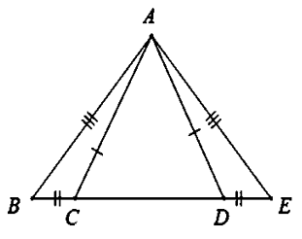
PHIẾU HỌC TẬP

Slide 16
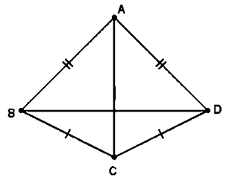

Slide 17
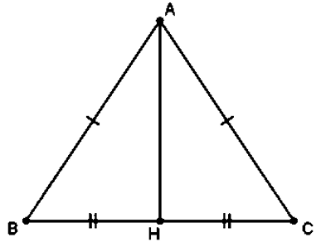

Slide 18
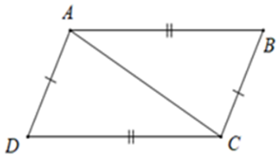

Slide 19
II. ÁP DỤNG VÀO TRƯỜNG HỢP BẰNG NHAU VỀ CẠNH HUYỀN VÀ CẠNH GÓC VUÔNG CỦA TAM GIÁC VUÔNG
HĐ2

Slide 20
Kết luận
Nếu cạnh huyền và một cạnh góc vuông của tam giác vuông này bằng cạnh huyền và một cạnh góc vuông của tam giác vuông kia thì hai tam giác vuông đó bằng nhau.

Slide 22
Ví dụ 3

Slide 23
Giải

Slide 24
LUYỆN TẬP

Slide 25
Giải

Slide 27
Giải

Slide 29
Giải

Slide 31
Giải

Slide 32
VẬN DỤNG
Nội dung | Đúng | Sai
X
X
X
X

Slide 33
Câu 2. Trong mỗi hình vẽ trên lới ô vuông dưới đây, hãy chỉ ra một cặp hai tam giác bằng nhau.

Slide 34
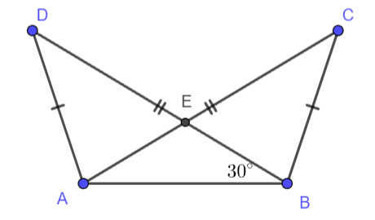

Slide 35
Giải

Slide 36
HƯỚNG DẪN VỀ NHÀ
Ghi nhớ kiến thức trong bài.
Hoàn thành các bài tập được giao.
Chuẩn bị bài mới.

Slide 37
HẸN GẶP LẠI CÁC EM

